Slide 1
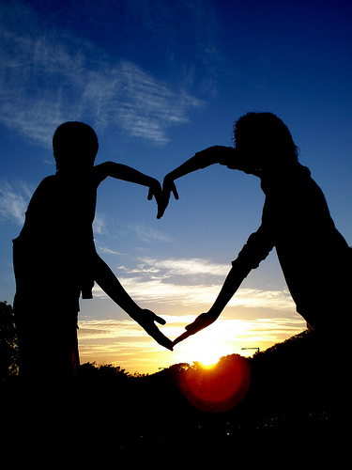
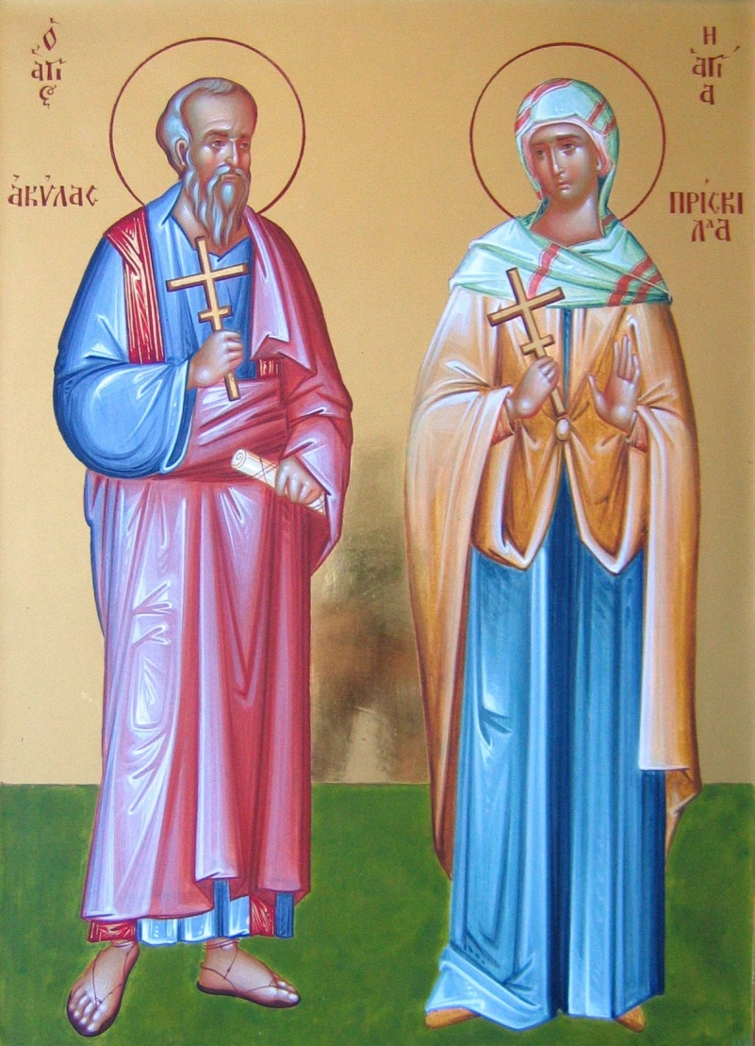
Έρωτας και θρησκεία

Slide 2
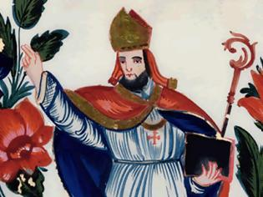
Το θέμα του έρωτα στη χριστιανική πίστη
Με την έλευση του χριστιανισμού, η λέξη «έρωτας» είναι κάτι το αισχρό και κατακριτέο.
Καθετί που είναι φορέας του καταστρέφεται και ο δημιουργός του θεωρείται εχθρός του χριστιανισμού.

Slide 3
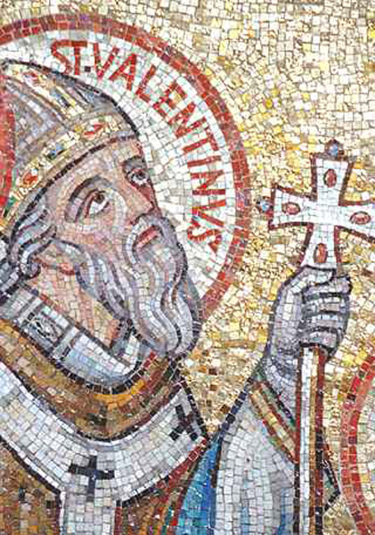
Άγιος Βαλεντίνος
Γιορτάζεται κάθε χρόνο στις 14 Φεβρουαρίου.
Ήταν ένας χριστιανός ιερέας που τελούσε γάμους ανάμεσα σε ζευγάρια.
Βασανίστηκε και θανατώθηκε.

Slide 4
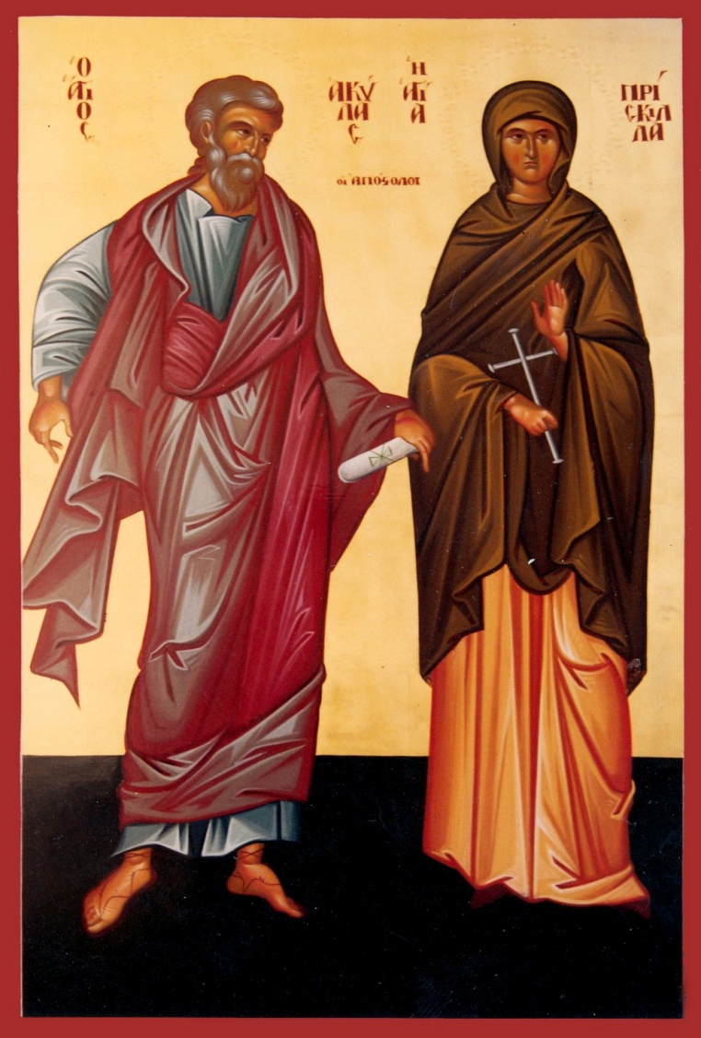
Η απάντηση της Ορθόδοξης Εκκλησίας
Η Ορθόδοξη Εκκλησία δεν αποδέχθηκε τον Άγιο Βαλεντίνο και δημιούργησε το δικό της Άγιο.
Έτσι υπάρχει ο Άγιος Έρωτας, ο Άγιος Υάκινθος και οι Άγιοι Ακύλας και Πρισκίλλα.

Slide 5
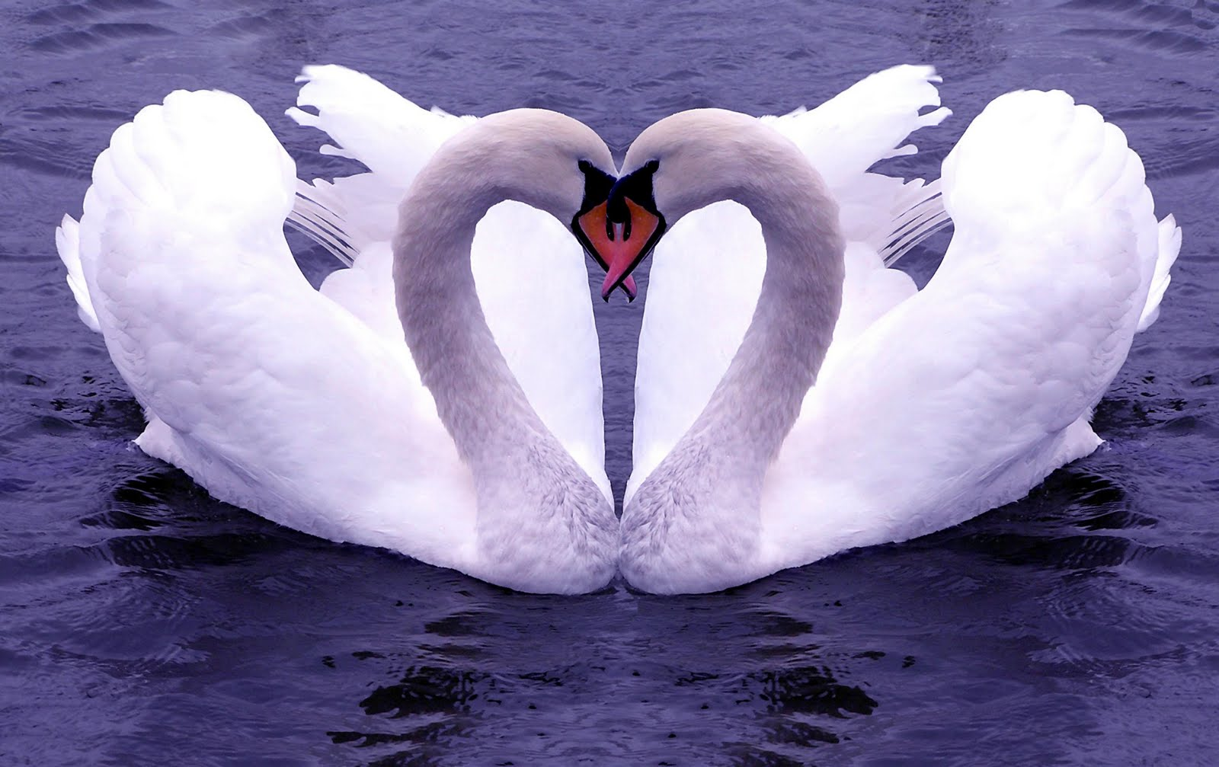
Ενδιαφέροντα στοιχεία για τη γιορτή του Αγίου Βαλεντίνου
Κατά το Μεσαίωνα πίστευαν ότι τα πουλιά ζευγαρώνουν την ημέρα του Αγίου Βαλεντίνου, στις 14 Φεβρουαρίου.

Slide 6

Ενδιαφέροντα στοιχεία για τη γιορτή του Αγίου Βαλεντίνου
Η 15η Φεβρουαρίου είχε καθιερωθεί από τους Ρωμαίους ως η μέρα της Lupercali, οπότε οι νέοι μπορούσαν να επιλέξουν ποιον θα παντρευτούν.

Slide 7
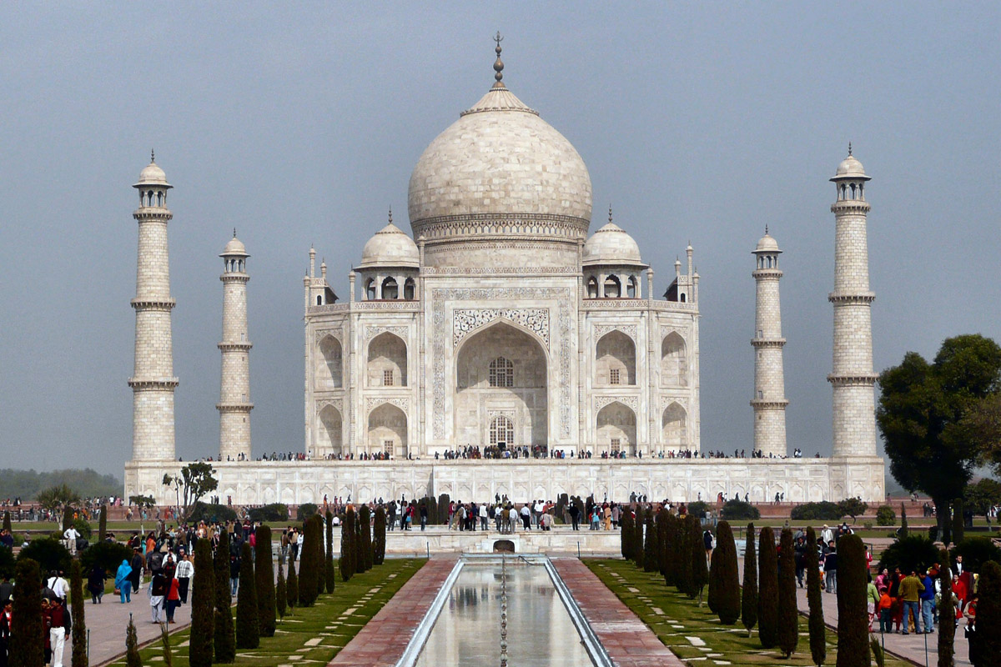
Ενδιαφέροντα στοιχεία για τη γιορτή του Αγίου Βαλεντίνου
Tο πιο σημαντικό δώρο έρωτα στον κόσμο, είναι το Taj Mahal στην Ινδία. Χτίστηκε από τον Αυτοκράτορα Shah Jahan ως δώρο στη γυναίκα του, η οποία όμως πέθανε στη γέννα του παιδιού τους.

Slide 8
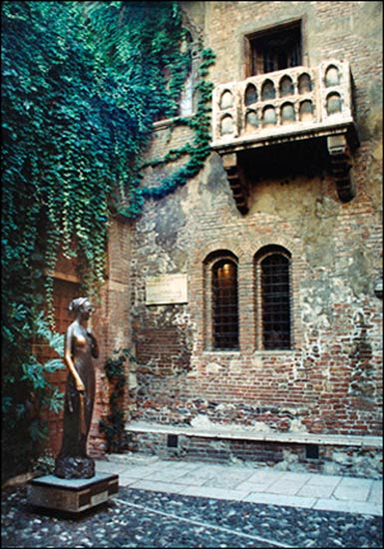
Ενδιαφέροντα στοιχεία για τη γιορτή του Αγίου Βαλεντίνου
Η Βερόνα, η διάσημη Ιταλική πόλη όπου έζησαν κατά τον Σαίξπηρ ο Ρωμαίος και η Ιουλιέτα λαμβάνει περίπου 1000 γράμματα από ερωτευμένους την ημέρα του Αγίου Βαλεντίνου.

Slide 9
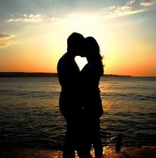
Ενδιαφέροντα στοιχεία για τη γιορτή του Αγίου Βαλεντίνου
Το μακρύτερο, σε χρόνο, φιλί δόθηκε σε διαγωνισμό φιλιού την ημέρα του Αγίου Βαλεντίνου, και διήρκησε 30 λεπτά.

Slide 10
Ο ΕΡΩΤΑΣ ΣΤΗΝ ΕΛΛΗΝΙΚΗ ΜΥΘΟΛΟΓΙΑ
Όλες οι εποχές, όλοι οι πολιτισμοί και όλοι οι άνθρωποι, ασχολήθηκαν, ασχολούνται και θα ασχολούνται με τον Έρωτα. Ο έρωτας αποτελεί κυρίαρχο θέμα της αρχαίας ελληνικής μυθολογίας. Τα ζευγάρια μπορεί να ήταν ομοειδή, δηλαδη, θεός με θεό ή θνητός με θνητό, αλλά και μεικτά, δηλαγή θεός με θνητό ή με ημίθεο. Τότε η κατάσταση γινόταν ιδιαίτερα περίπλοκη. Ανεξάρτητα με το είδος του ζευγαριού, η παρέμβαση των θεών ήταν αναπόφευκτη. Ο ρόλος τους ήταν άλλοτε βοηθητικός, συμβάλλοντας στο αίσιο τέλος του ζευγαριού και άλλοτε λιγότερο ευνοικός δοκιμάζοντας το ζευγάρι με διάφορα εμπόδια, είτε για να το καταστρέψουν, είτε για να δουν αν η αγάπη τους ήταν αρκετή για να τα υπερπηδήσουν.
Διάσημα ερωτικά μυθικά ζευγάρια ήταν τα εξής:
Δίας και Ήρα
Ηρώ και Λέανδρος
Θίσβη και Πύραμος
Αφροδίτη και Άδωνις
Αλκυόνη και Κήρυξ
Φυλλίς και Δημόφων

Slide 11
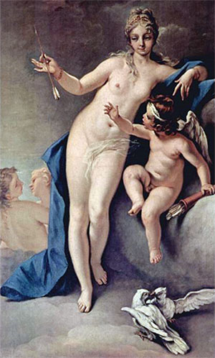
ΕΡΩΤΑΣ-ΑΦΡΟΔΙΤΗ

Slide 12
Έρως και Ψυχή
Ο Έρωτας και η Ψυχή είναι ένα μυθολογικό ζευγάρι, που βασανίστηκαν πολύ μέχρι να μπορέσουν να χαρούν την αγάπη τους ανεμπόδιστα. Αν και ο Θεός Έρως στην αρχαιότητα ήταν υπεύθυνος για τα πάθη πολλών θνητών και μη, τελικά και ο ίδιος δεν γλίτωσε από τα βέλη του. Ερωτεύτηκε κεραυνοβόλα την Ψυχή, μια θνητή που είχε τη φήμη μιας πανέμορφης γυναίκας.
Η Ψυχή ήταν μια θνητή, και άνθρωποι από όλα τα μέρη έρχονταν να την επισκεφτούν και να θαυμάσουν την ομορφιά της, τιμώντας την περισσότερο από τη Θεά Αφροδίτη. Η Αφροδίτη όταν αντιλήφθηκε τι ακριβώς συνέβαινε, αποφάσισε να ζητήσει την παρέμβαση του γιου της Έρωτα, ο οποίος ανέλαβε να δηλητηριάσει τις ψυχές των ανδρών ώστε να μην επιθυμούν την Ψυχή. Ωστόσο, και ο ίδιος ερωτεύτηκε την Ψυχή, στρέφοντας κατά λάθος το βέλος του κατά του εαυτού του.
Οι γονείς της Ψυχής ήταν προβληματισμένοι από την έλλειψη μνηστήρων, οπότε αποφάσισαν να πάρουν χρησμό, υποπτευόμενοι ότι κάποιος θεός έχει αναμειχθεί. Στους Δελφούς, ο Απόλλων, είπε: «Η Ψυχή δεν προορίζεται για γυναίκα κανενός θνητού. Ο άντρας της την περιμένει στην κορυφή ενός βουνού, και είναι ένα αποκρουστικό τέρας, που κανείς, ούτε θνητός ούτε αθάνατος, δεν μπορεί να του αντισταθεί». Αν και όλοι έπεσαν σε βαθιά θλίψη, αποφάσισαν να εκπληρώσουν το χρησμό.
Ο γάμος έγινε αλλά η Ψυχή δεν μπορούσε να δει το σύζυγό της, ο οποίος εμφανιζόταν μόνο μέσα στο σκοτάδι. Ήταν ωστόσο τόσο τρυφερός και καλόκαρδος που η Ψυχή κατάλαβε ότι δεν μπορεί να είναι ένα τέρας, αλλά ο άντρας που επιθυμούσε σε όλη της τη ζωή.
Περνούσε υπέροχα μαζί του αλλά προβληματιζόταν γιατί δεν τον είχε δει ποτέ. οι αδερφές της, όμως ζήλεψαν για την καλή της τύχη και την έπεισαν ότι για να μη θέλει να της φανερωθεί όχι μόνο θα είναι ένα τέρας, αλλά θα θέλει να τη σκοτώσει κιόλας. Έτσι λοιπόν της πρότειναν να τον σκοτώσει εκείνη πρώτη.

Slide 13
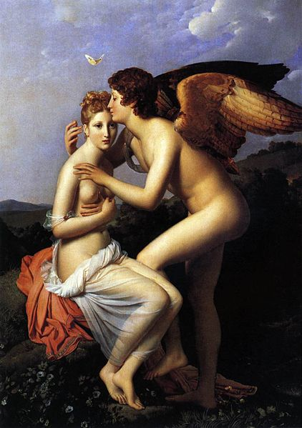
ΕΡΩΣ ΚΑΙ ΨΥΧΗ

Slide 14
Η Ψυχή χάνει τον Έρωτα
Ένα βράδυ,η Ψυχή πήρε ένα λυχνάρι και ένα μαχαίρι και αποφάσισε να τον σκοτώσει. Καθώς φώτισε το πρόσωπο του με το λυχνάρι, είδε προς μεγάλη της έκπληξη τον πανέμορφο Θεό Έρωτα. Η Ψυχή τα έχασε, το λυχνάρι έγειρε στο πλάι και καυτό λάδι χύθηκε πάνω στον Έρωτα.
Ο Έρωτας ξύπνησε από τον πόνο και πέταξε μακριά, λέγοντας της πως η καχυποψία της σκότωσε την αγάπη τους.Μετανιωμένη η Ψυχή άρχισε να αναζητά τον Έρωτα παντού, χωρίς αποτέλεσμα.
Η Αφροδίτη είχε φυλακίσει τον Έρωτα μέχρι να ξεχάσει την Ψυχή και να επουλωθεί η πληγή από το καυτό λάδι.Για να καταφέρει η Ψυχή να δει τον αγαπημένο της, θα έπρεπε πρώτα να περάσει τρεις δοκιμασίες.
Οι δοκιμασίες ήταν δύσκολες, αλλά η Ψυχή κατόρθωσε να πραγματοποιήσει τις δυο πρώτες με επιτυχία. Η τελευταία δοκιμασία απαιτούσε να κατέβει στον Άδη και να φέρει το κουτί της Περσεφόνης στην Αφροδίτη. Το κουτί αυτό περιείχε το μαγικό ελιξίριο της ομορφιάς και η Ψυχή απαγορευόταν να το ανοίξει.
Η Ψυχή πήρε το κουτί αλλά δεν αντιστάθηκε στον πειρασμό να το ανοίξει. Ωστόσο στο κουτί δεν υπήρχε κανένα μαγικό φίλτρο, αλλά ο Μορφέας, που την έριξε σε βαθύ ύπνο.
Ο Έρωτας σώζει την Ψυχή
Όταν ο Έρωτας έμαθε τι έπαθε η αγαπημένη του, πέταξε στον Όλυμπο και παρακάλεσε τον Δία να σώσει την Ψυχή. Ο Δίας συγκινημένος από την αγάπη του θεού Έρωτα, την έκανε αθάνατη, επιτρέποντας στον Έρωτα να ενωθεί μαζί της για πάντα.

Slide 16
ΕΡΩΣ-ΑΝΤΕΡΩΣ
Στην Ελληνική Μυθολογία, ο Έρωτας γεννιέται από την συνεύρεση του Άρη και της Αφροδίτης.Ο Έρωτας δεν είναι ένας αλλά έχει και έναν δίδυμο αδελφό, τον Αντέρωτα.Ωστόσο, ο Έρως είναι Φωτεινός ενώ ο Αντέρως είναι Σκοτεινός!
Επομένως αποτελεί μία Διφυή οντότητα.Μία τέτοια διφυής οντότητα, είναι και ο ίδιος ο άνθρωπος ο οποίος εκφράζεται:
Από τον «κατώτερο εαυτό μας» που αφορά στο υλικό σώμα δηλαδή στο Νου μας και
από τον «ανώτερο εαυτό» μας που αφορά στο αντιυλικό ή άυλο σώμα του δηλαδή στην Ψυχή μας.
Διαπιστώνουμε λοιπόν πολύ εύκολα, ότι:
Ο ανω-τερος εαυτός μας εκφράζεται από τον ανώτερο έρωτα και αντίστοιχα ο κατώτερος εαυτός μας από τον κατώτερο έρωτα ή αντέρωτα.
Το δίπολο, από το οποίο αποτελείται ο Άνθρωπος, έχει υποχρεωτικά ανάγκη από την δράση και των δύο ερώτων.
Μια τέτοιου είδους Διφυή οντότητα αποτελεί και ο Δίας λόγω της διπλής του ονομασίας: Δίας και Ζεύς.
Στη μία περίπτωση είναι υπεύθυνος για την Διάσπαση αυτών των δύο υποστάσεών μας, ενώ στην δεύτερη περίπτωση είναι ο υπεύθυνος για την Ζεύξη, την Επανένωση αυτών των δύο υποστάσεών μας σε Μία. Πρόκειται για την εφαρμογή του περίφημου «Νόμου των αντιθέτων», την οποία ο πρώτος που την διατύπωσε ήταν ο Πυθαγόρας.
Διαπιστώνουμε λοιπόν ότι το ζητούμενο όλων των εποχών, όσον αφορά στην εξελικτική πορεία του Ανθρώπου είναι να καταφέρει να ενώσει και πάλι τα δύο διασπασμένα κομμάτια του, να ενώσει δηλαδή τον ΑΝΩΤΕΡΟ και τον ΚΑΤΩΤΕΡΟ εαυτό του.
Σε αυτόν τον Διπολισμό της Ανθρώπινης λειτουργίας οφείλονται όλα τα δεινά της Ανθρωπότητας, αφού τα αποτελέσματα των πράξεων μας είναι τέτοια που σχεδόν ποτέ δεν είναι σε θέση να ικανοποιήσουν και τα δύο μας Κέντρα.

Slide 18
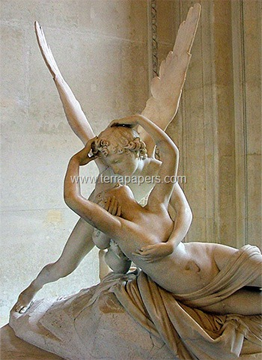
Ο έρωτας στην Αρχαιότητα
Στοιχεία για τον έρωτα στην αρχαιότητα μπορούμε να αντλήσουμε από:
Τα ομηρικά έπη
Τη λυρική ποίηση
Τους τραγικούς ποιητές

Slide 20
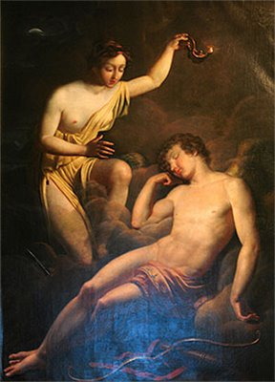
ΕΡΩΣ ΚΑΙ ΨΥΧΗ

Slide 21
Τα Ομηρικά Έπη
Ιλιάδα:
Αχιλλέας-Βρισηίδα: αυτή είναι ερωτευμένη μαζί του ενώ εκείνος τη βλέπει ως λάφυρο πολέμου
Έκτορας-Ανδρομάχη: παράδειγμα συζυγικής αγάπης- τους χωρίζει ο θάνατος
Πάρης-Ελένη: αυτή νοσταλγεί τον άντρα της ενώ εκείνος ενδιαφέρεται μόνο για την ηδονή που του προσφέρει
Δίας-Ήρα: ο έρωτας χρησιμοποιείται ως όπλο από την Ήρα με σκοπό να βοηθήσει τους Έλληνες

Slide 22
Οδύσσεια
Οδυσσέας-Πηνελόπη: παράδειγμα αιώνιας αγάπης-για αυτόν υπήρχε μόνο η Πηνελόπη, η γυναίκα της ζωής του
Οδυσσέας-Καλυψώ: η θεά ερωτεύτηκε τον Οδυσσέα και εξοργίστηκε όταν εκείνος έφυγε από κοντά της
Οδυσσέας-Ναυσικά: ένιωσαν και οι δύο μια αμοιβαία έλξη

Slide 23
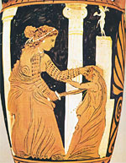
Μήδεια
Η Μήδεια για να εκδικηθεί τον Ιάσονα που την απάτησε με τη Γλαύκη:
Σκοτώνει τη Γλαύκη
Ολοκληρώνει την εκδίκηση της σκοτώνοντας τα παιδιά της

Slide 24
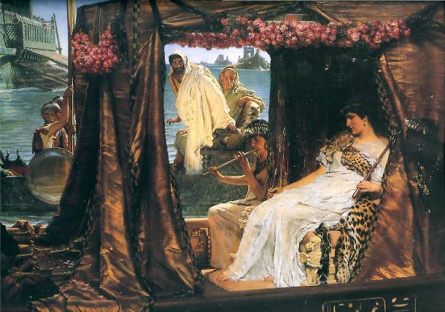
Αντώνιος και Κλεοπάτρα
Η Κλεοπάτρα αρχικά ήταν παντρεμένη με τον αδελφό της Πτολεμαίο, τον οποίο απάτησε με τον Ιούλιο Καίσαρα αλλά τελικά παντρεύτηκε τον Μάρκο Αντώνιο
Ο Αντώνιος πληροφορήθηκε εσφαλμένα ότι η Κλεοπάτρα είναι νεκρή και αυτοκτόνησε
Όταν η Κλεοπάτρα το έμαθε ήπιε δηλητήριο και πέθανε

